Slide 1
MÔN GIÁO DỤC THỂ CHẤT

Slide 2
TRƯỜNG THCS BÌNH KHÁNH
Giáo viên : Trần Ngọc Hà

Slide 3
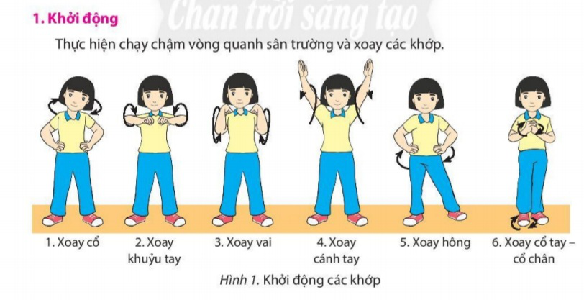
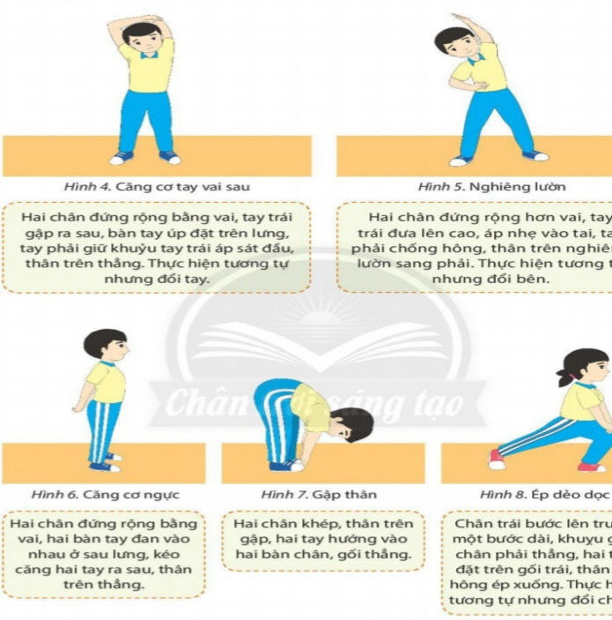
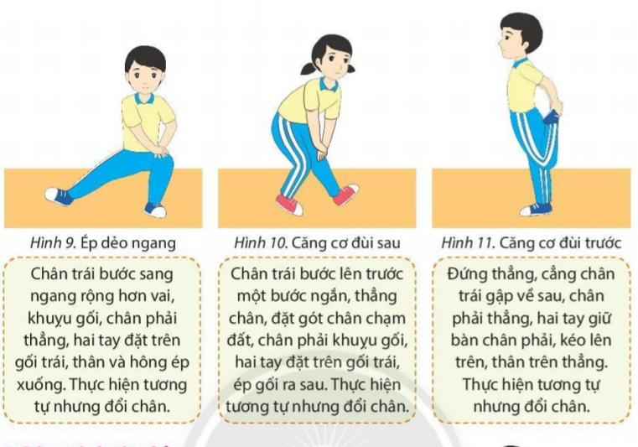
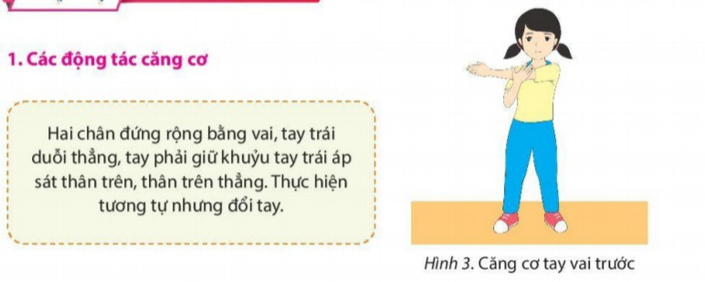
NOÄI DUNG HOÏC TAÄP
I.MỞ ĐẦU

Slide 4
II.HÌNH THÀNH KIẾN THỨC.
I.Baøi TD lieân hoaøn 20 nhòp ( goàm 7 tieát )
- Mục tiêu: TD
+ Các em nghe và quan sát động tác bài TD liên hoàn từ nhịp 1- nhịp 8
-TTCB: Đứng nghiêm.

Slide 5
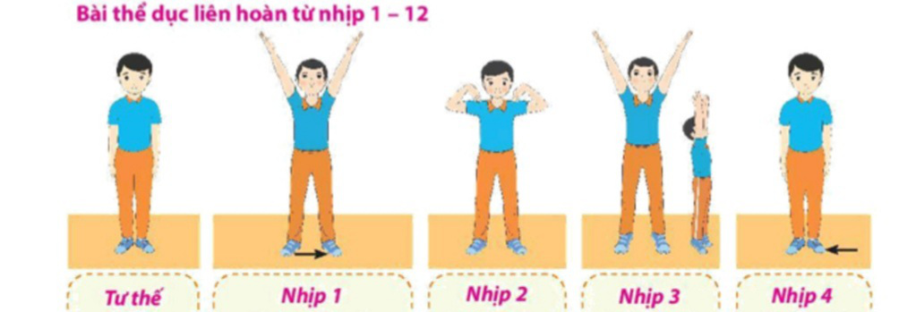
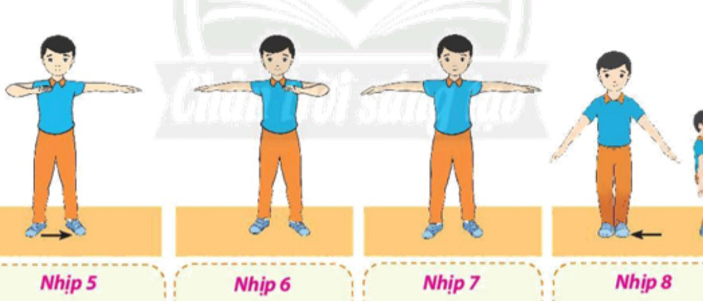

Slide 7
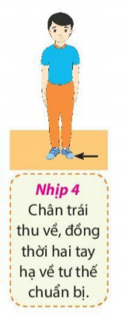

Slide 8
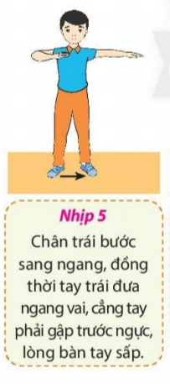
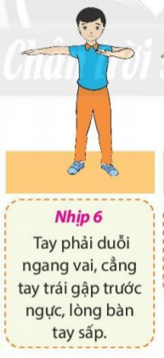

Slide 9
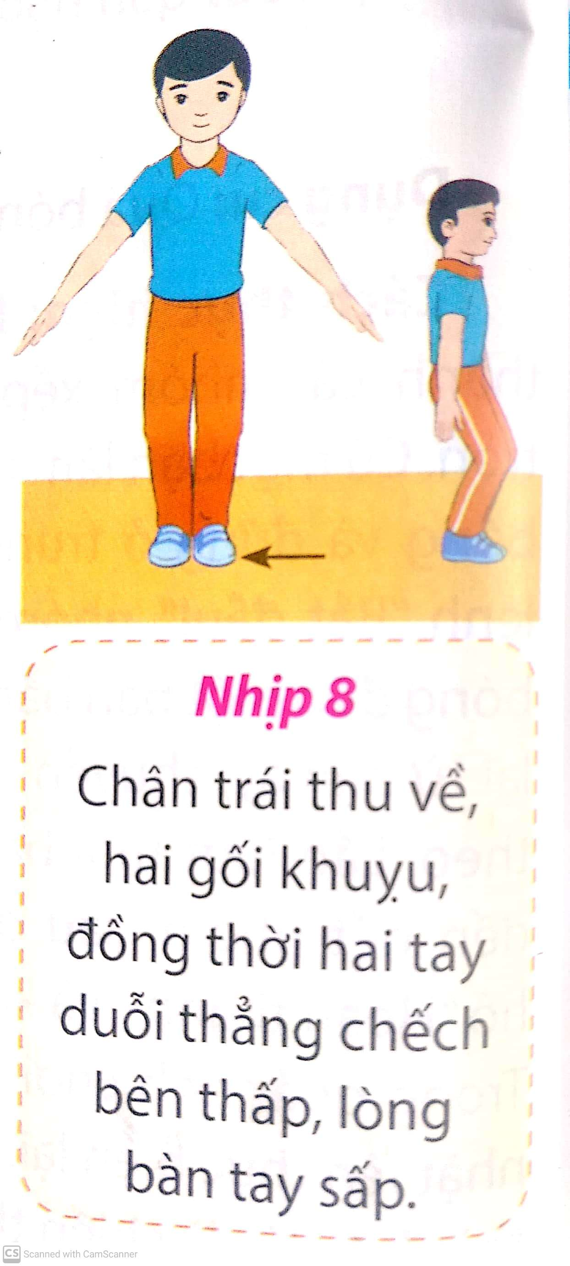
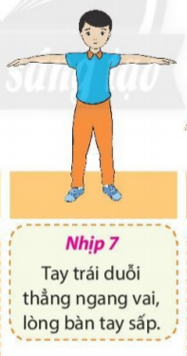

Slide 10
III. LUYỆN TẬP ( Ở NHÀ)
Luyện Tập cá nhân bài TD.
Thực hiện từ nhịp 1-8 bài thể dục liên hoàn điếm theo nhịp từ chậm đến nhanh.

Slide 11
Củng cố, Hồi tĩnh ,Nhận xét :
1 .Củng cố :Gọi 3,4 HS thực hiện động tác bổ trợ, Bài TD 1-8 NHỊP
2.Hồi tĩnh:Thực hiện các động tác hồi tỉnh, gập thân kết hợp hít thở sâu, lắc chân tay …
3.Nhận xét: Ý thức, tư thế, tác phong, khả năng nắm bài của HS.

Slide 12
IV . VẬN DỤNG
Giao bài tập và hướng ở nhà các em tập động tác TD
Sản phẩm: Tập bài TD vào buổi sáng hằng ngày cho tinh thần sảng khoái.

Slide 13
Dặn dò
- Các em luyện tập Bài TD:1-8 nhịp

Slide 14
TIẾT HỌC KẾT THÚC CHÚC CÁC EM LUYỆN TẬP KHỎE.

